Slide 1
TheLook Ecommerce Analysis
Akmal Zuhdy Prasetya
Data Analyst & Business Intelligence
dibimbing.id Bootcamp Batch 19

Slide 2

Akmal Zuhdy Prasetya
Professional Summary
Computer Science graduate with a strong foundation in data analysis, business intelligence, and machine learning.
Education
Bachelor of Computer Science - Information Systems
GPA: 3.86 / 4.00
Working/Project Experience
Developed Ethereum price prediction application using LSTM and Streamlit deployment
Conducted airline customer satisfaction analysis to identify service improvement priorities
Built interactive ecommerce business intelligence dashboard using Power BI for revenue, returns, and operational analysis
Notes:
Perkenalkan, nama saya Akmal Zuhdy Prasetya. Saya merupakan fresh graduate Sistem Informasi dari Universitas Hasanuddin dengan fokus pada bidang Data Analysis, Business Intelligence, dan Machine Learning.
Selama proses pembelajaran akademik maupun bootcamp, saya terbiasa melakukan end-to-end analytical workflow mulai dari data preprocessing, exploratory data analysis, dashboard development, hingga predictive modeling menggunakan Python dan Power BI.
Beberapa project yang pernah saya kerjakan meliputi pengembangan aplikasi prediksi harga Ethereum menggunakan LSTM dan Streamlit, analisis customer satisfaction pada industri airline, serta ecommerce business intelligence dashboard untuk menganalisis customer behavior, product performance, operational efficiency, dan revenue leakage.
Saya memiliki ketertarikan pada bagaimana data dapat digunakan untuk menghasilkan insight yang mendukung pengambilan keputusan bisnis secara lebih efektif dan data-driven.

Slide 3
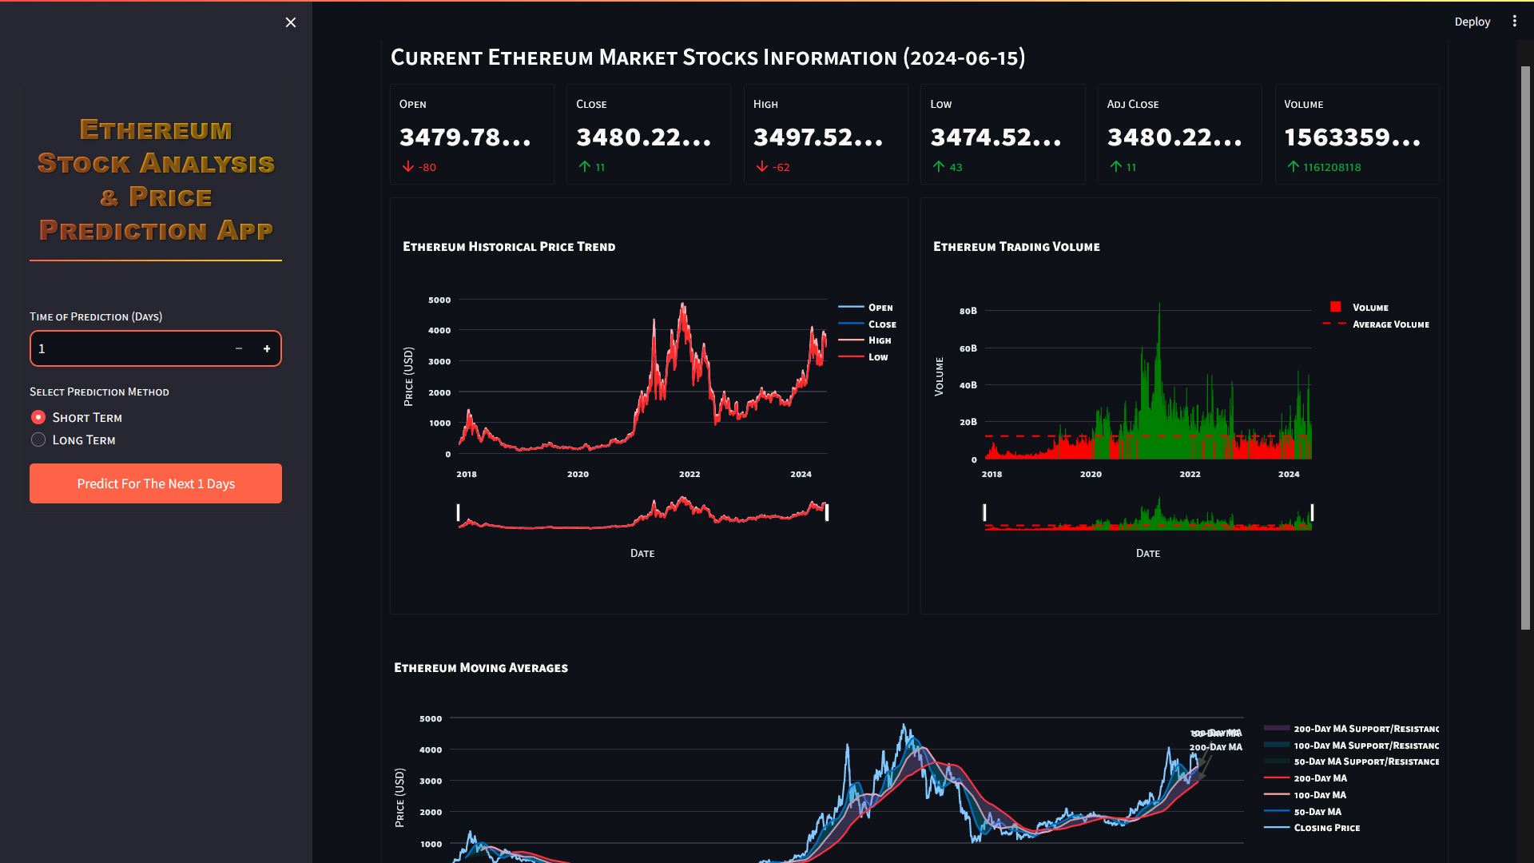
Ethereum Price Prediction Using LSTM
Objective
Predict Ethereum price movement using time-series forecasting and machine learning modeling.
Key Analysis
Data preprocessing, Feature engineering, LSTM forecasting, dan Model evaluation.
Tools
Python, TensorFlow, Streamlit, Google Colaboratory.
Key Output
Interactive Ethereum prediction web application with forecasting visualization.
Notes:
Sebelum mengerjakan final project ini, saya juga telah mengerjakan beberapa project data analysis dan machine learning lainnya.
Project pertama merupakan pengembangan aplikasi prediksi harga Ethereum menggunakan metode LSTM berbasis time-series forecasting yang diintegrasikan ke dalam aplikasi web menggunakan Streamlit.

Slide 4
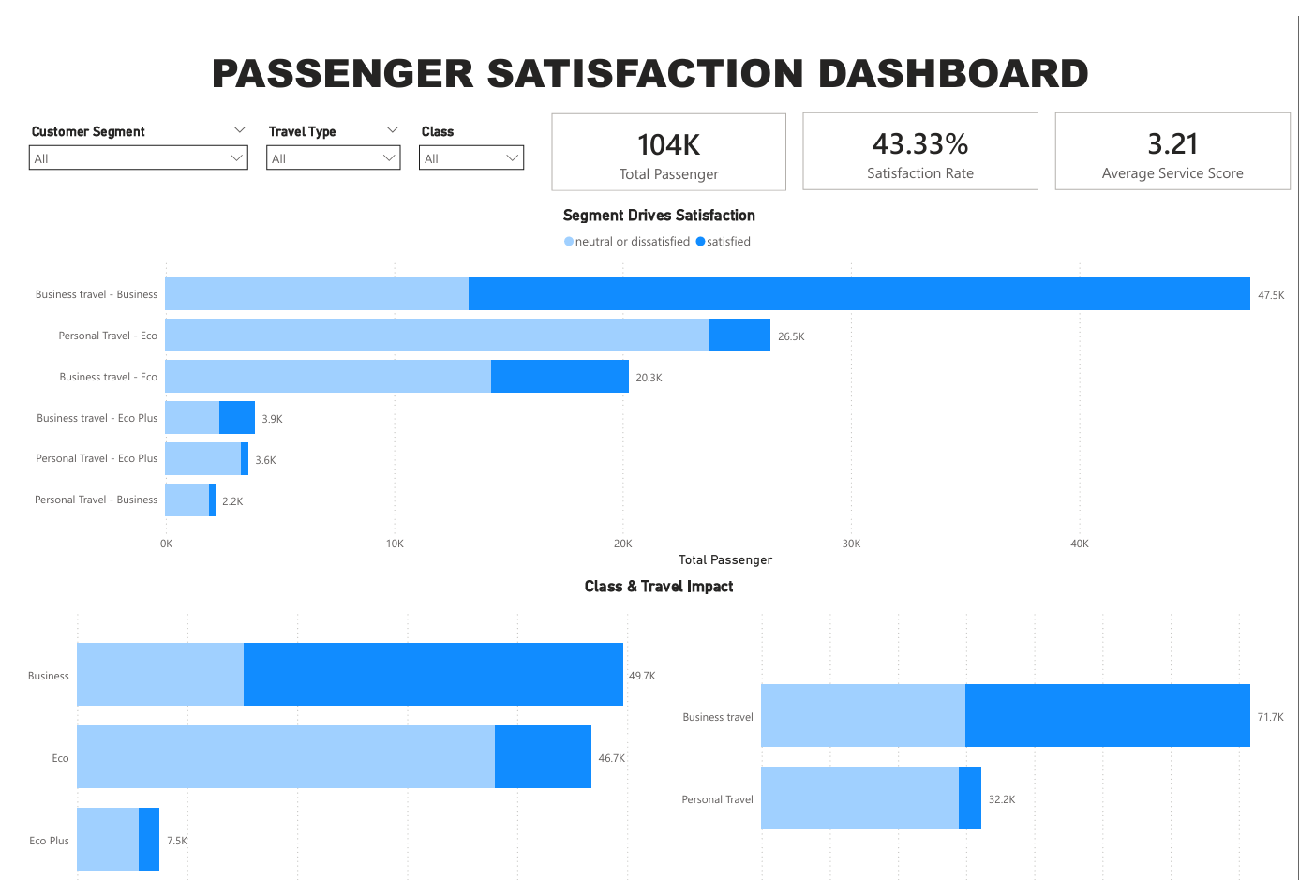
Airline Passenger Satisfaction Analysis
Objective
Analyze customer satisfaction drivers and identify service improvement priorities.
Key Analysis
Customer segmentation, Satisfaction analysis, Correlation analysis, dan Business recommendation.
Tools
Python, PowerBI, Google Colaboratory.
Key Output
Business insight and recommendation framework for airline service improvement.
Notes:
Sedangkan project kedua berfokus pada analisis customer satisfaction pada industri airline untuk mengidentifikasi faktor utama yang memengaruhi kepuasan pelanggan serta rekomendasi peningkatan layanan berdasarkan segmentasi customer.
Kedua project ini membantu saya memahami bagaimana data dapat digunakan baik untuk predictive modeling maupun business decision support.

Slide 5
Main Project Background
Project ini bertujuan untuk menganalisis performa bisnis platform ecommerce TheLook dengan fokus pada customer acquisition, product performance, operational efficiency, dan revenue leakage akibat product returns.
Notes:
Final project yang saya kerjakan berfokus pada analisis bisnis ecommerce platform TheLook.
Project ini bertujuan untuk memahami bagaimana customer behavior, product performance, operational efficiency, dan product returns memengaruhi performa bisnis secara keseluruhan.

Slide 6
Project Overview
Business Context
Objectives
Ecommerce Industry Challenges:
Increasing customer acquisition competition
High product return behavior
Revenue leakage risk
Operational scalability challenges
Profitability optimization
Customer Analysis
Menganalisis customer acquisition dan behavior pattern.
Product Performance
Mengidentifikasi kategori dengan revenue dan profitability tertinggi.
Expected Outcome
Operational Analysis
Menghasilkan interactive business intelligence dashboard serta strategic recommendations untuk mendukung data-driven decision making pada platform ecommerce TheLook.
Mengevaluasi fulfillment performance dan operational efficiency.
Revenue Leakage
Menganalisis return behavior dan dampaknya terhadap bisnis.
Notes:
Dalam industri ecommerce, tingginya customer acquisition cost, return behavior, dan operational scalability menjadi tantangan penting yang dapat berdampak langsung terhadap profitability bisnis.
Oleh karena itu, project ini dilakukan untuk menghasilkan insight berbasis data melalui exploratory data analysis dan dashboard business intelligence, sekaligus memberikan rekomendasi strategis yang dapat mendukung pengambilan keputusan bisnis secara lebih efektif.

Slide 7
Main Problem
Bagaimana customer behavior, product performance, dan operational efficiency memengaruhi revenue leakage dan overall business performance pada platform ecommerce TheLook?
Supporting Problem Statements
Customer Acquisition & Behavior
Product & Revenue Performance
Traffic source performance
Customer engagement pattern
Conversion efficiency
Profitability comparison
Product performance distribution
Revenue contribution by category
Fulfillment & Operational Performance
Returns & Revenue Leakage
Fulfillment efficiency
Operational bottleneck analysis
Delivery performance impact
Return rate analysis
Revenue leakage impact
Return behavior factors
Notes:
Berdasarkan business context pada industri ecommerce, project ini difokuskan pada satu main problem statement, yaitu memahami bagaimana customer behavior, product performance, dan operational efficiency memengaruhi revenue leakage serta performa bisnis TheLook secara keseluruhan.
Untuk menjawab permasalahan tersebut, analisis dibagi menjadi empat area utama.
Pertama, customer acquisition dan behavior untuk memahami performa traffic source serta conversion efficiency customer.
Kedua, product dan revenue performance untuk mengidentifikasi kategori dengan kontribusi revenue dan profitability tertinggi.
Ketiga, operational performance untuk mengevaluasi fulfillment efficiency dan potensi operational bottleneck.
Dan terakhir, return serta revenue leakage analysis untuk memahami dampak product returns terhadap profitability bisnis.

Slide 8
Dataset Overview
Dataset | Description | Size
users.csv | Customer demographic information | (100.000, 15)
events.csv | Customer activity & interaction | (2.431.963, 13)
orders.csv | Transaction data | (125.226, 9)
order_items.csv | Purchased product details | (181.759, 11)
products.csv | Product catalog information | (29.120, 9)
distribution_centers.csv | Fulfillment location | (10, 4)
inventory_items.csv | Inventory & operational data | (490.705, 12)
Data Summary
Multiple relational ecommerce datasets
Millions of customer activity records
Transactional and behavioral data
Product and operational information
Historical data from 2019–2024
Notes:
Dalam project ini digunakan beberapa dataset ecommerce yang saling terhubung, meliputi customer data, customer activity, transaction data, product information, hingga operational dan fulfillment data.
Data yang digunakan mencakup historical ecommerce activity dari tahun 2019 hingga 2024 dengan jutaan records customer interaction dan transactional data.

Slide 9
Data Preprocessing
Step 1
Step 2
Step 3
Step 4
Raw Dataset
Data Cleaning
Null & Duplicate Handling
Data Type Validation
Data Preparation Process
Step 5
Step 6
Missing value checking
Duplicate validation
Invalid fulfillment duration handling
Datetime transformation
Derived feature creation
Aggregated analytical tables preparation
Feature Engineering
Cleaned Analytical Dataset
Notes:
Sebelum dilakukan analisis, dilakukan proses data preprocessing yang meliputi data cleaning, handling missing values dan duplicates, validasi data type, hingga feature engineering untuk membangun analytical tables yang digunakan pada exploratory data analysis dan dashboard development.
Proses preprocessing ini dilakukan untuk memastikan kualitas data tetap konsisten dan valid sebelum digunakan dalam proses analisis bisnis.

Slide 10
Data Analysis & Insights

Slide 11
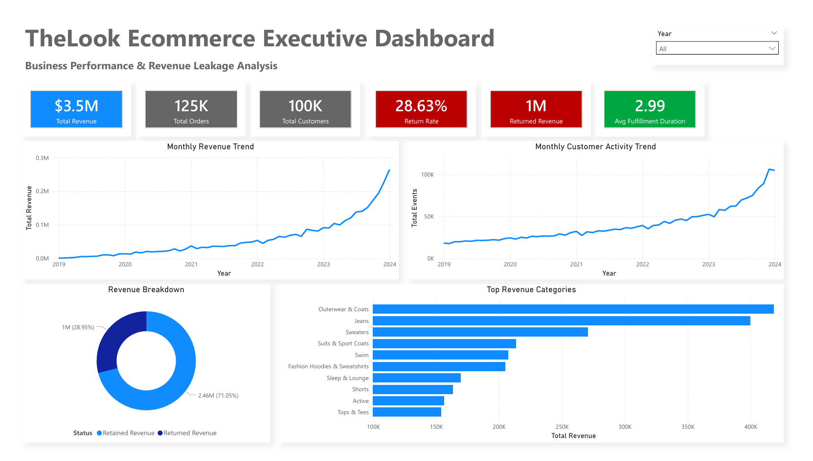
Notes:
Sebelum masuk ke analisis yang lebih detail, dashboard executive overview ini digunakan untuk memberikan gambaran umum mengenai performa bisnis ecommerce TheLook secara keseluruhan.
Dashboard ini menampilkan beberapa KPI utama seperti total revenue, total orders, total customers, return rate, returned revenue, serta average fulfillment duration untuk membantu monitoring business performance secara high-level.
Selain itu, dashboard juga menunjukkan adanya pertumbuhan monthly revenue dan customer activity yang cukup signifikan dari tahun ke tahun, terutama sepanjang 2023 hingga awal 2024.
Di sisi lain, dashboard ini juga memperlihatkan bahwa product returns masih memberikan dampak revenue leakage yang cukup besar terhadap bisnis, meskipun operational fulfillment performance relatif stabil.
Executive dashboard ini kemudian menjadi dasar untuk melakukan analisis lebih detail pada setiap domain bisnis di tahap berikutnya.

Slide 12
01
Customer Acquisition & Behavior Insights

Slide 13
Customer Acquisition & Behavior Insights
Techniques Used
Key Insights & Findings
Descriptive Analysis
Mengukur customer activity, traffic contribution, dan conversion metrics pada setiap acquisition channel.
Exploratory Data Analysis (EDA)
Mengidentifikasi pola customer behavior, engagement trend, dan distribution aktivitas customer sepanjang customer journey.
Comparative & Trend Analysis
Membandingkan performa antar traffic source serta menganalisis pertumbuhan customer activity dari waktu ke waktu.
Email Dominates Customer Acquisition Activity
Email menjadi traffic source dengan kontribusi activity terbesar.
Conversion Performance Across Channels is Relatively Similar
Seluruh traffic source memiliki conversion performance yang homogen.
Customer Activity Shows Strong Growth Trend
Customer activity mengalami pertumbuhan signifikan dari tahun ke tahun.
Business Interpretation
TheLook menunjukkan pertumbuhan customer engagement yang kuat dengan activity trend yang terus meningkat dari tahun ke tahun. Namun, bisnis masih memiliki ketergantungan acquisition yang cukup tinggi pada Email channel meskipun conversion performance antar traffic source relatif serupa.
Notes:
Pada analisis customer acquisition dan behavior, dilakukan descriptive analysis, exploratory data analysis, serta comparative dan trend analysis untuk memahami pola customer interaction pada platform ecommerce TheLook.
Hasil analisis menunjukkan bahwa Email menjadi traffic source dengan kontribusi activity terbesar dibanding channel lainnya. Selain itu, conversion rate antar seluruh traffic source relatif homogen, sehingga channel alternatif masih memiliki potensi scaling yang dapat dioptimalkan.
Analisis juga menunjukkan adanya pertumbuhan customer activity yang konsisten dari tahun ke tahun, terutama sepanjang 2023 hingga awal 2024, yang mengindikasikan peningkatan engagement dan scalability platform ecommerce TheLook.

Slide 14
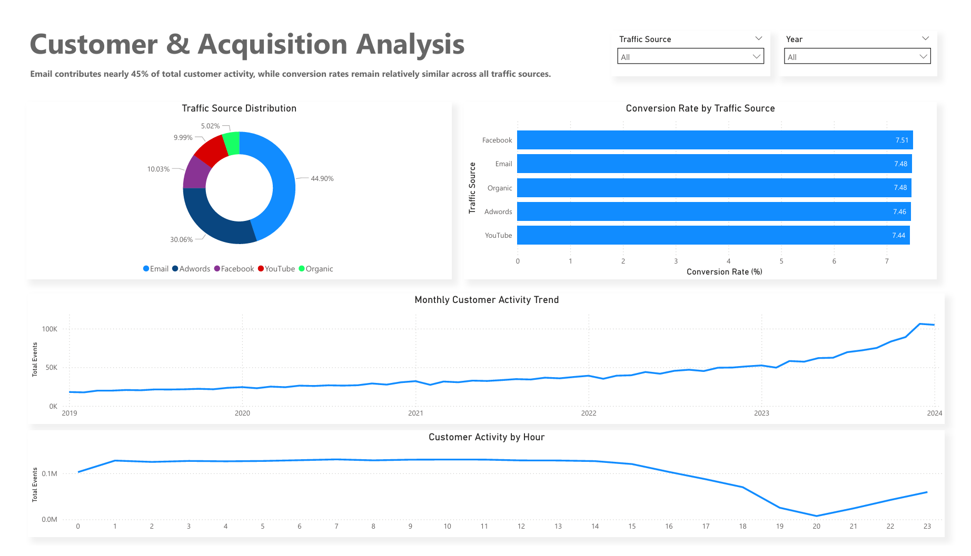
Notes:
Dashboard ini digunakan untuk memvisualisasikan customer acquisition dan customer activity behavior pada platform ecommerce TheLook secara lebih interaktif.
Insight pertama yang terlihat adalah dominasi Email sebagai traffic source utama dengan kontribusi customer activity terbesar dibanding channel lainnya. Hal ini terlihat pada traffic source distribution yang menunjukkan bahwa hampir setengah total activity berasal dari Email channel.
Insight kedua terlihat pada conversion rate antar traffic source yang relatif homogen di kisaran 7.4 hingga 7.5 persen. Meskipun volume activity antar channel berbeda cukup signifikan, conversion performance antar source sebenarnya relatif serupa.
Selain itu, dashboard juga menunjukkan adanya pertumbuhan customer activity yang konsisten dari tahun ke tahun, terutama sepanjang 2023 hingga awal 2024, yang mengindikasikan peningkatan engagement dan scalability platform ecommerce TheLook.

Slide 15
02
Product & Revenue Performance Insights

Slide 16
Product & Revenue Performance Insights
Techniques Used
Key Insights & Findings
Revenue Analysis
Mengukur kontribusi revenue dan profit pada setiap product category.
Comparative Analysis
Membandingkan performa revenue dan profitability antar kategori produk.
Trend & Distribution Analysis
Mengidentifikasi distribusi performa produk serta pola pertumbuhan revenue.
Revenue is Highly Concentrated in Several Categories
Outerwear & Coats serta Jeans menjadi kategori dengan kontribusi revenue terbesar.
High Revenue Does Not Always Indicate Highest Profitability
Beberapa kategori dengan revenue tinggi tidak selalu memiliki profit margin tertinggi.
Overall Revenue Shows Strong Upward Trend
Monthly revenue menunjukkan pertumbuhan signifikan terutama sepanjang 2023 hingga awal 2024.
Business Interpretation
TheLook menunjukkan pertumbuhan revenue yang kuat dengan kontribusi terbesar berasal dari beberapa kategori utama seperti Outerwear & Coats dan Jeans. Namun, analisis profitability menunjukkan bahwa kategori dengan revenue tinggi tidak selalu memiliki profit margin tertinggi, sehingga evaluasi performa bisnis perlu mempertimbangkan revenue dan profitability secara bersamaan.
Notes:
Pada analisis product dan revenue performance, dilakukan revenue analysis, comparative analysis, serta trend analysis untuk memahami kontribusi revenue dan profitability pada setiap product category.
Hasil analisis menunjukkan bahwa kategori seperti Outerwear & Coats dan Jeans menjadi kontributor revenue terbesar pada platform ecommerce TheLook.
Namun, ditemukan bahwa kategori dengan revenue tinggi tidak selalu memiliki profit margin tertinggi, sehingga performa revenue perlu dianalisis bersamaan dengan profitability untuk menghasilkan evaluasi bisnis yang lebih akurat.
Selain itu, monthly revenue juga menunjukkan pertumbuhan yang konsisten dari tahun ke tahun, terutama sepanjang 2023 hingga awal 2024, yang mengindikasikan adanya business growth dan peningkatan transactional activity pada platform.

Slide 17
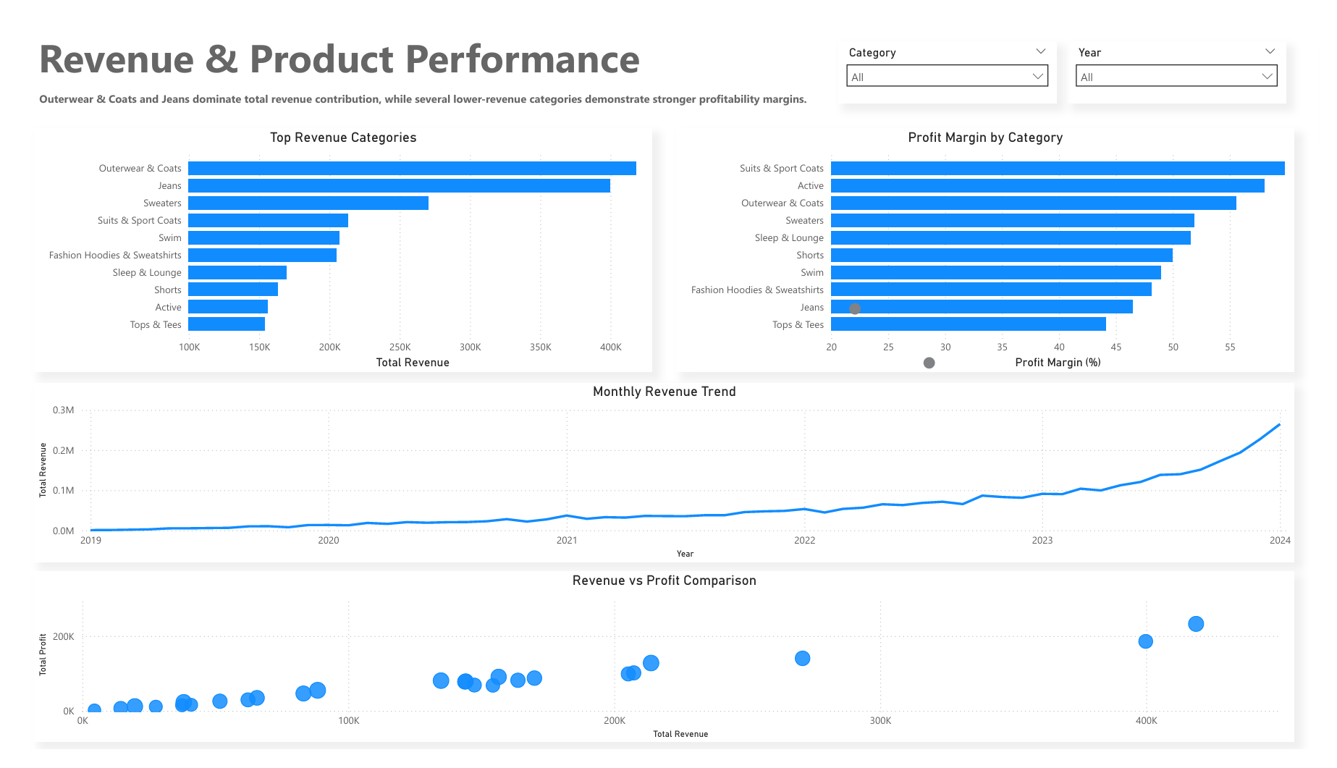
Notes:
Dashboard ini digunakan untuk memvisualisasikan performa revenue dan product category pada platform ecommerce TheLook secara lebih interaktif.
Insight pertama yang terlihat adalah konsentrasi revenue pada beberapa kategori utama seperti Outerwear & Coats dan Jeans yang menjadi kontributor terbesar terhadap total revenue bisnis.
Selain itu, dashboard juga menunjukkan bahwa kategori dengan revenue tinggi tidak selalu memiliki profit margin tertinggi. Hal ini terlihat pada perbedaan posisi antar kategori pada visual profitability dan revenue versus profit comparison.
Dashboard juga memperlihatkan adanya pertumbuhan monthly revenue yang konsisten dari tahun ke tahun, terutama sepanjang 2023 hingga awal 2024, yang menunjukkan peningkatan transactional activity pada platform ecommerce TheLook.

Slide 18
03
Fulfillment & Operational Performance Insights

Slide 19
Fulfillment & Operational Performance Insights
Techniques Used
Key Insights & Findings
Operational Performance Analysis
Mengukur fulfillment duration dan performa delivery process dari waktu ke waktu.
Trend Analysis
Menganalisis kestabilan fulfillment trend sepanjang periode analisis.
Efficiency Evaluation
Mengevaluasi konsistensi operational flow terhadap pertumbuhan business activity.
Fulfillment Duration Remains Relatively Stable
Average fulfillment duration berada di sekitar 3 hari sepanjang periode analisis.
Operational Performance Shows Consistent Stability
Tidak terdapat lonjakan fulfillment delay yang signifikan dari waktu ke waktu.
Business Growth Does Not Significantly Impact Fulfillment Efficiency
Peningkatan customer activity dan revenue belum menyebabkan penurunan operational performance.
Business Interpretation
TheLook menunjukkan operational performance yang relatif stabil dan scalable. Meskipun customer activity dan revenue mengalami pertumbuhan yang signifikan, fulfillment efficiency tetap terjaga secara konsisten sepanjang periode analisis.
Notes:
Pada analisis fulfillment dan operational performance, dilakukan operational performance analysis, trend analysis, serta efficiency evaluation untuk memahami kestabilan performa operasional pada platform ecommerce TheLook.
Hasil analisis menunjukkan bahwa average fulfillment duration relatif stabil di sekitar 3 hari sepanjang periode analisis. Selain itu, tidak ditemukan lonjakan fulfillment delay yang signifikan dari waktu ke waktu.
Analisis juga menunjukkan bahwa peningkatan customer activity dan revenue yang terjadi sepanjang periode bisnis belum memberikan dampak negatif yang signifikan terhadap fulfillment efficiency platform.
Secara keseluruhan, hasil analisis mengindikasikan bahwa operational scalability TheLook masih terjaga dengan cukup baik.

Slide 20
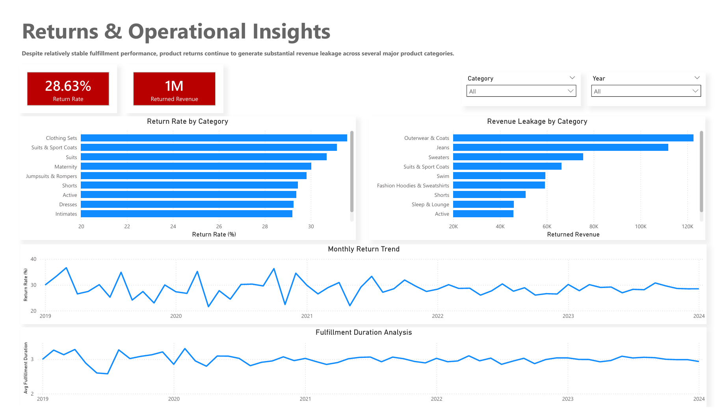
Notes:
Dashboard ini digunakan untuk memvisualisasikan fulfillment dan operational performance pada platform ecommerce TheLook secara lebih interaktif.
Insight pertama yang terlihat adalah average fulfillment duration yang relatif stabil di sekitar 3 hari sepanjang periode analisis. Hal ini menunjukkan bahwa proses fulfillment masih berjalan secara konsisten meskipun business activity terus meningkat.
Dashboard juga menunjukkan bahwa tidak terdapat lonjakan fulfillment delay yang signifikan dari waktu ke waktu. Stability pada fulfillment trend mengindikasikan bahwa operational scalability platform masih terjaga dengan baik.
Selain itu, pertumbuhan customer activity dan transactional volume yang terjadi sepanjang 2023 hingga awal 2024 belum memberikan tekanan operasional yang signifikan terhadap delivery performance platform ecommerce TheLook.

Slide 21
04
Returns & Revenue Leakage Insights

Slide 22
Returns & Revenue Leakage Insights
Techniques Used
Key Insights & Findings
Return Rate Analysis
Mengukur tingkat product return dan returned revenue sepanjang periode analisis.
Revenue Leakage Analysis
Menganalisis dampak financial leakage akibat product returns terhadap bisnis.
Comparative Category Analysis
Membandingkan kontribusi leakage antar kategori produk.
Return Rate Remains Relatively High Over Time
Return rate berada pada level yang cukup tinggi dan stabil sepanjang periode analisis.
Revenue Leakage is Concentrated in Major Categories
Outerwear & Coats dan Jeans menjadi kontributor leakage terbesar terhadap returned revenue.
High Transaction Categories Carry Higher Leakage Risk
Kategori dengan transactional volume tinggi cenderung menghasilkan leakage yang lebih besar akibat product returns.
Business Interpretation
Product returns masih menjadi sumber revenue leakage yang signifikan bagi TheLook, terutama pada kategori dengan volume transaksi tinggi. Tingginya return rate menunjukkan bahwa return behavior customer dapat memberikan dampak langsung terhadap profitability dan overall business performance.
Notes:
Pada analisis returns dan operational performance, dilakukan return rate analysis, comparative category analysis, serta operational trend analysis untuk memahami dampak product returns terhadap performa bisnis ecommerce TheLook.
Hasil analisis menunjukkan bahwa return rate berada pada level yang relatif tinggi dan stabil sepanjang periode analisis, yang mengindikasikan bahwa product returns masih menjadi salah satu sumber revenue leakage utama bagi bisnis.
Selain itu, kategori seperti Outerwear & Coats dan Jeans menjadi kontributor revenue leakage terbesar karena memiliki kombinasi volume transaksi dan returned revenue yang tinggi.
Di sisi operasional, fulfillment performance menunjukkan kondisi yang relatif stabil dengan average fulfillment duration di sekitar 3 hari sepanjang periode analisis.

Slide 23
Notes:
Pada analisis returns dan revenue leakage, dilakukan return rate analysis, revenue leakage analysis, serta comparative category analysis untuk memahami dampak product returns terhadap performa bisnis ecommerce TheLook.
Hasil analisis menunjukkan bahwa return rate berada pada level yang relatif tinggi dan stabil sepanjang periode analisis, yang mengindikasikan bahwa product returns masih menjadi salah satu sumber revenue leakage utama bagi bisnis.
Selain itu, kategori seperti Outerwear & Coats dan Jeans menjadi kontributor leakage terbesar terhadap returned revenue karena memiliki volume transaksi yang tinggi.
Analisis juga menunjukkan bahwa kategori dengan transactional activity besar cenderung memiliki risiko leakage yang lebih tinggi akibat tingginya jumlah product returns.

Slide 24
Business Recommendations

Slide 25
Customer Acquisition Strategy Recommendation
Implications
Recommendations
Acquisition Concentration Risk
Ketergantungan traffic yang terlalu besar pada Email menunjukkan adanya acquisition concentration risk terhadap customer activity platform.
Untapped Channel Scalability
Conversion efficiency antar channel yang relatif serupa menunjukkan bahwa Facebook, YouTube, dan Organic traffic masih memiliki potensi scaling yang belum dimanfaatkan secara optimal.
Strong Customer Engagement Momentum
Pertumbuhan customer activity yang konsisten menunjukkan bahwa TheLook memiliki momentum engagement yang dapat dimanfaatkan untuk memperluas acquisition strategy.
Implement Channel Diversification Strategy
Mengurangi ketergantungan pada Email dengan meningkatkan investasi acquisition pada channel alternatif dengan conversion efficiency serupa.
Optimize Retargeting & Personalized Campaign
Meningkatkan retargeting campaign dan personalized marketing content berdasarkan activity pattern customer.
Strengthen Omnichannel Acquisition Strategy
Mengembangkan acquisition strategy yang lebih terintegrasi untuk meningkatkan scalability dan customer reach.
Expected Impact
Implementasi strategi diversifikasi acquisition berpotensi mengurangi acquisition concentration risk, meningkatkan channel scalability, memperluas customer reach, serta menciptakan acquisition structure yang lebih stabil dan sustainable bagi pertumbuhan bisnis TheLook.
Notes:
Berdasarkan hasil analisis customer acquisition dan behavior, ditemukan bahwa sebagian besar customer activity masih sangat bergantung pada Email channel, sehingga terdapat acquisition concentration risk terhadap performa customer engagement platform.
Di sisi lain, conversion efficiency antar channel sebenarnya relatif serupa, yang menunjukkan bahwa channel alternatif seperti Facebook, YouTube, dan Organic traffic masih memiliki potensi scaling yang belum dimanfaatkan secara optimal.
Oleh karena itu, TheLook disarankan untuk menerapkan channel diversification strategy dengan meningkatkan investasi acquisition pada channel alternatif serta memperkuat retargeting dan personalized marketing strategy.
Implementasi strategi ini diharapkan dapat mengurangi ketergantungan terhadap satu traffic source utama, meningkatkan acquisition scalability, serta menciptakan struktur customer acquisition yang lebih stabil dan sustainable.

Slide 26
Profitability-Driven Product Strategy Recommendation
Implications
Recommendations
Revenue-Oriented Growth Structure
Strategi bisnis TheLook saat ini masih cenderung terlalu berfokus pada revenue growth dibanding profit efficiency antar kategori produk.
Category Concentration Risk
Ketergantungan revenue pada beberapa kategori utama menciptakan risiko terhadap overall business performance apabila performa kategori dominan mengalami penurunan.
Untapped Profitability Opportunity
Beberapa kategori dengan margin tinggi menunjukkan adanya peluang peningkatan profitability tanpa harus bergantung pada peningkatan sales volume secara agresif.
Implement Profitability-Driven Category Strategy
Memprioritaskan pengembangan kategori dengan profit margin tinggi dan scalability yang masih besar.
Optimize Retargeting & Personalized Campaign
Melakukan pricing optimization dan evaluasi category mix untuk meningkatkan overall profitability.
Improve Margin Efficiency on High-Revenue Categories
Melakukan cost efficiency evaluation, supplier optimization, dan bundling strategy pada kategori revenue-dominant dengan margin relatif lebih rendah.
Expected Impact
Implementasi profitability-driven strategy berpotensi meningkatkan overall business profitability, mengurangi category concentration risk, menciptakan revenue structure yang lebih sehat, serta mendukung sustainable profit growth dalam jangka panjang.
Notes:
Berdasarkan hasil analisis product dan revenue performance, ditemukan bahwa struktur bisnis TheLook saat ini masih cenderung berorientasi pada revenue growth, sementara profit efficiency antar kategori produk belum sepenuhnya dioptimalkan.
Selain itu, ketergantungan revenue pada beberapa kategori utama juga menciptakan category concentration risk terhadap overall business performance.
Di sisi lain, beberapa kategori dengan margin tinggi menunjukkan adanya peluang peningkatan profitability tanpa harus selalu bergantung pada peningkatan sales volume secara agresif.
Oleh karena itu, TheLook disarankan untuk mulai menerapkan profitability-driven category strategy dengan memprioritaskan kategori yang memiliki margin tinggi, melakukan pricing optimization, serta meningkatkan margin efficiency pada kategori revenue-dominant.
Strategi ini diharapkan dapat meningkatkan overall profitability, menciptakan revenue structure yang lebih sehat, serta mendukung sustainable business growth dalam jangka panjang.

Slide 27
Operational Scalability & Fulfillment Strategy Recommendation
Implications
Recommendations
Stable Fulfillment Performance Indicates Operational Scalability
Kestabilan fulfillment duration menunjukkan bahwa operational process TheLook saat ini masih mampu mengakomodasi pertumbuhan business activity dengan cukup baik.
Increasing Business Activity May Create Future Operational Pressure
Pertumbuhan customer activity dan transaction volume yang terus meningkat berpotensi meningkatkan operational complexity di masa mendatang.
Operational Consistency Becomes Critical for Customer Experience
Konsistensi fulfillment performance menjadi faktor penting dalam menjaga customer satisfaction dan retention pada bisnis ecommerce.
Maintain Operational
Scalability Strategy
Memastikan fulfillment capacity tetap scalable seiring pertumbuhan customer activity dan order volume.
Improve Operational Monitoring & Forecasting
Meningkatkan monitoring fulfillment trend dan operational forecasting untuk mengantisipasi potential bottleneck.
Optimize Fulfillment Efficiency & Delivery Coordination
Melakukan evaluasi berkala terhadap fulfillment workflow dan delivery coordination untuk menjaga operational consistency.
Expected Impact
Implementasi operational scalability strategy berpotensi menjaga fulfillment stability, meningkatkan delivery consistency, mengurangi operational bottleneck risk, serta mendukung sustainable business growth tanpa mengorbankan customer experience.
Notes:
Berdasarkan hasil analisis operational performance, ditemukan bahwa fulfillment duration pada platform ecommerce TheLook masih relatif stabil meskipun customer activity dan transaction volume terus meningkat.
Hal ini menunjukkan bahwa operational process saat ini masih cukup scalable untuk mendukung pertumbuhan bisnis yang terjadi.
Namun demikian, peningkatan business activity yang terus berlangsung juga berpotensi meningkatkan operational complexity di masa mendatang apabila tidak diantisipasi dengan baik.
Oleh karena itu, TheLook disarankan untuk mempertahankan operational scalability strategy melalui peningkatan operational monitoring, forecasting, serta evaluasi berkala terhadap fulfillment workflow dan delivery coordination.
Strategi ini diharapkan dapat menjaga fulfillment stability, meningkatkan delivery consistency, serta mendukung sustainable business growth tanpa mengorbankan customer experience.

Slide 28
Return Prevention & Revenue Leakage Strategy Recommendation
Implications
Recommendations
Significant Profitability Risk from Revenue Leakage
Tingkat return dan revenue leakage yang tinggi menunjukkan adanya risiko terhadap effective profitability bisnis TheLook.
High-Revenue Categories Generate Higher Leakage Exposure
Sebagian besar leakage berasal dari kategori high-revenue sehingga peningkatan sales volume saja tidak cukup apabila return behavior tetap tinggi.
Return Behavior Indicates Product Experience Issues
Return pattern mengindikasikan kemungkinan adanya product expectation mismatch, sizing inconsistency, atau product information yang belum optimal.
Implement Return
Prevention Strategy
Memfokuskan improvement pada kategori dengan return contribution dan revenue leakage tertinggi.
Improve Product Experience & Information Quality
Meningkatkan kualitas product description, sizing guide, visual reference, serta customer review visibility.
Develop Return Behavior Monitoring & Quality Control
Melakukan return pattern analysis, customer feedback monitoring, dan quality evaluation secara berkala untuk mengidentifikasi faktor dominan penyebab return.
Expected Impact
Implementasi return prevention strategy berpotensi menurunkan revenue leakage, meningkatkan effective profitability, mengurangi operational burden akibat reverse logistics, serta meningkatkan net revenue retention dan long-term business sustainability.
Notes:
Berdasarkan hasil analisis returns dan revenue leakage, ditemukan bahwa tingkat return yang tinggi masih memberikan dampak signifikan terhadap profitability bisnis ecommerce TheLook.
Selain itu, sebagian besar revenue leakage berasal dari kategori dengan transactional volume tinggi sehingga peningkatan sales volume saja tidak cukup apabila return behavior customer tetap tinggi.
Return pattern yang ditemukan juga mengindikasikan kemungkinan adanya product expectation mismatch, sizing inconsistency, maupun product information yang belum sepenuhnya optimal sebelum customer melakukan purchase.
Oleh karena itu, TheLook disarankan untuk menerapkan return prevention strategy dengan meningkatkan product information quality, memperkuat customer review visibility, serta melakukan return behavior monitoring dan quality evaluation secara berkala.
Strategi ini diharapkan dapat menurunkan revenue leakage, meningkatkan effective profitability, serta mendukung long-term business sustainability perusahaan.

Slide 29
Thank You!

